Slide 1
CHÀO MỪNG CÁC EM ĐẾN VỚI BÀI HỌC NGÀY HÔM NAY!

Slide 2

KHỞI ĐỘNG
Trò chơi “ĐI TÌM KHO BÁU”
Nhiệm vụ
Các em hãy mở 4 mảnh ghép đã che mất hình ảnh thực sự của kho báu. Để tìm được kho báu, các em cần trả lời câu hỏi của mỗi mảnh ghép đó. Người chiến thắng là người đoán ra được tên kho báu sớm nhất!

Slide 3
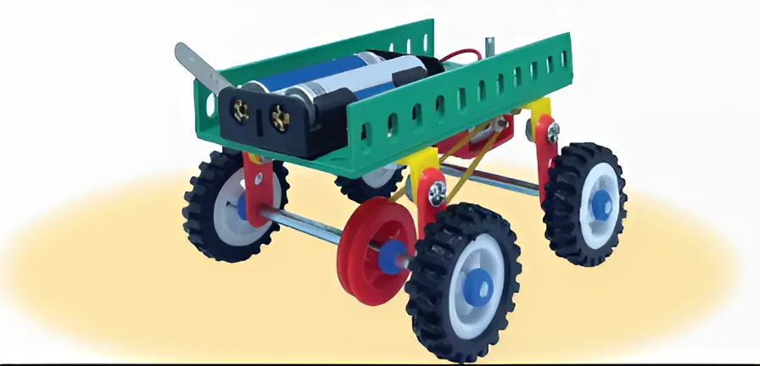
1
2
3
4

Slide 4

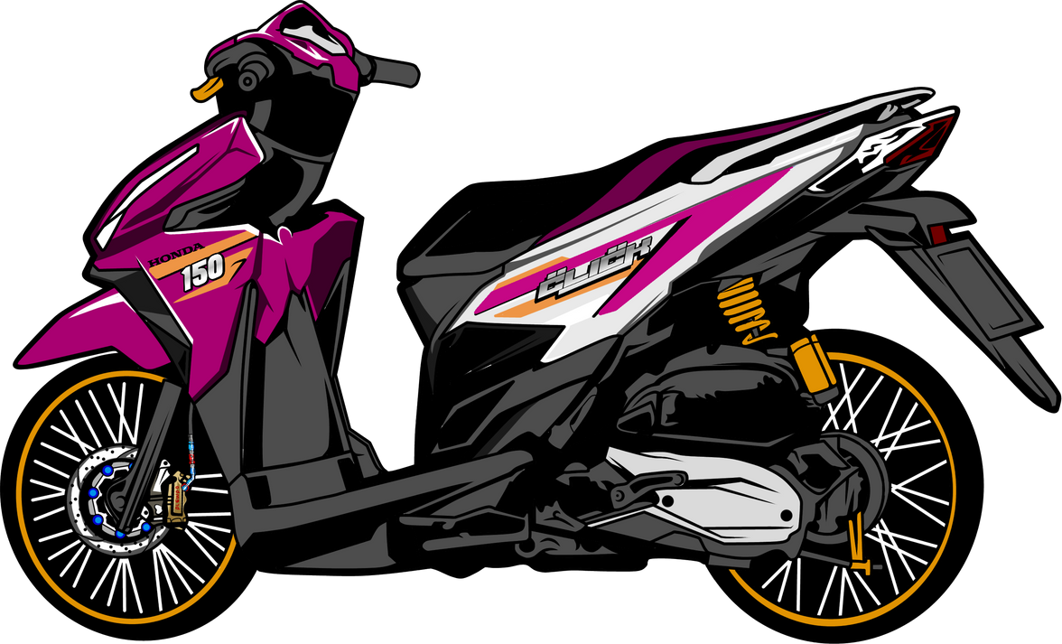


Câu 1: Con người sử dụng những phương tiện nào để di chuyển?

Slide 5
Câu 2: Những loại phương tiện nào dùng xăng?

Slide 6

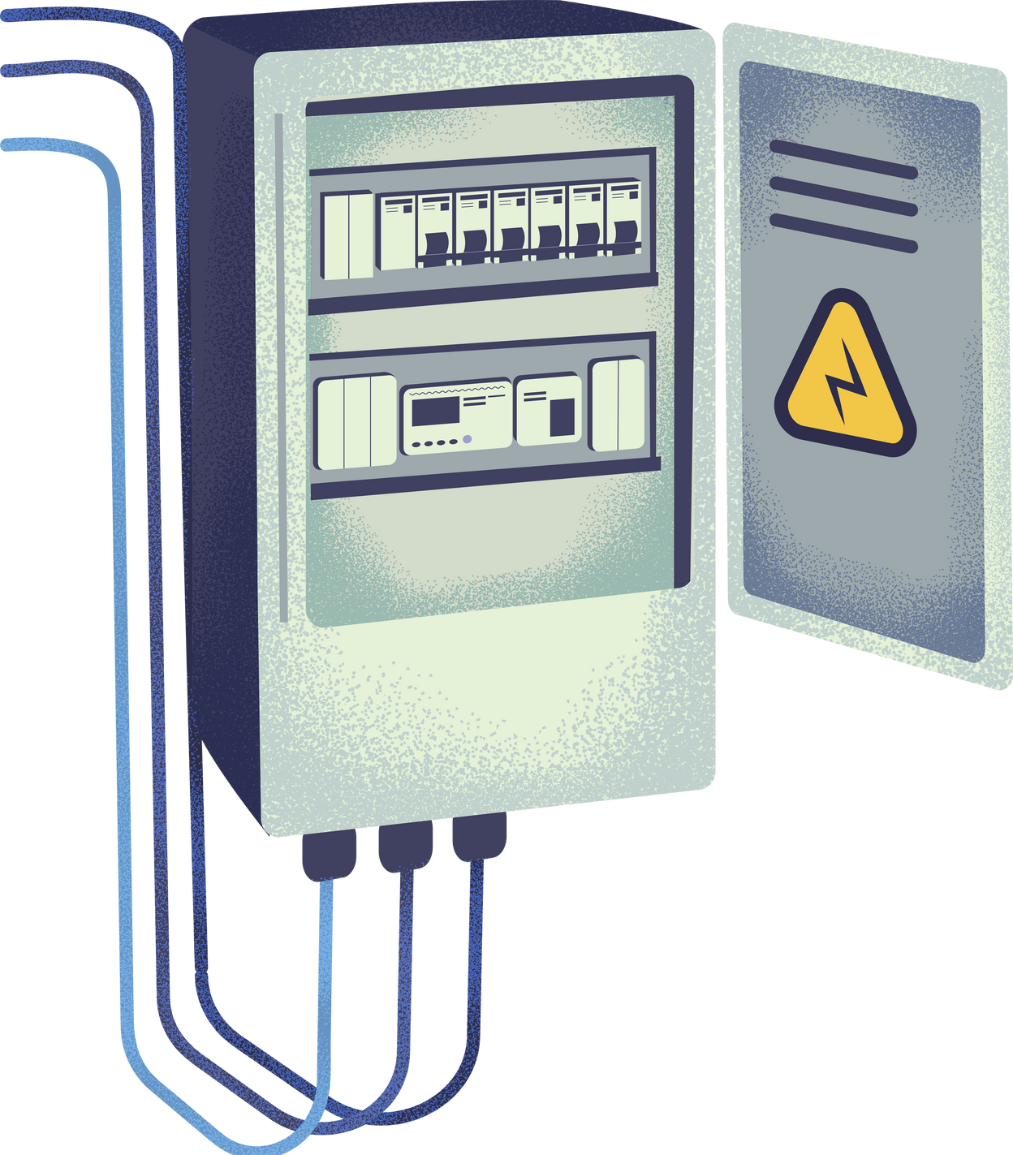

Câu 3: Ngoài xăng ra, xe còn có thể chạy nhờ nhiên liệu nào?

Slide 7

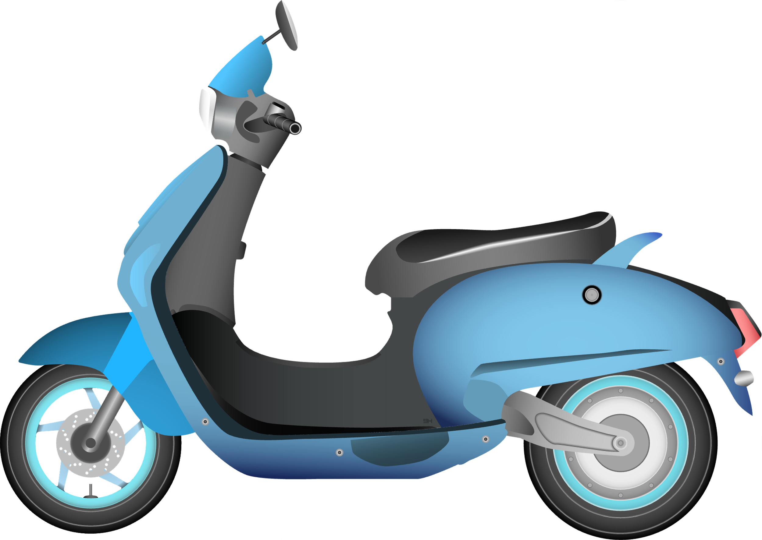

Câu 4: Em biết những phương tiện nào chạy bằng điện?

Slide 8
BÀI 7: LẮP RÁP MÔ HÌNH XE ĐIỆN CHẠY BẰNG PIN

Slide 9
NỘI DUNG BÀI HỌC
1
Tìm hiểu sản phẩm mẫu
2
Chi tiết, vật liệu và dụng cụ
3
Thực hành
4
Giới thiệu, đánh giá và hoàn thiện

Slide 10
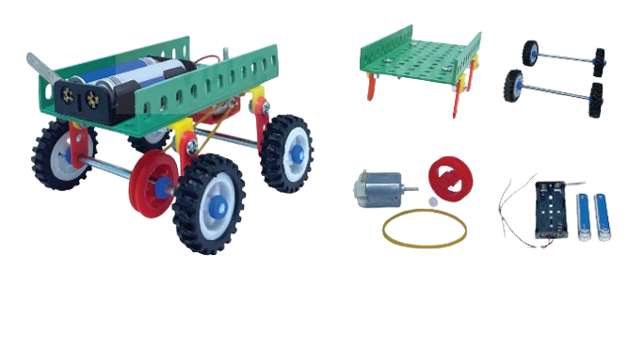
1. TÌM HIỂU SẢN PHẨM MẪU
Xe điện chạy bằng pin gồm có những bộ phận nào?
Bộ phận nào dùng để tạo thành hình cho xe điện?
Bộ phận nào dùng giúp cho xe điện chạy được?

Slide 11
Xe điện chạy bằng pin gồm: Khung xe, trục và bánh xe, động cơ và hệ truyền động, nguồn điện
Bộ phận dùng để tạo thành hình cho xe điện: Khung xe và trục bánh xe
Bộ phận dùng giúp cho xe điện chạy được: Động cơ và hệ truyền động

Slide 12
2. CHI TIẾT, VẬT LIỆU VÀ DỤNG CỤ
Nhiệm vụ
Các em hãy hoạt động nhóm 4 và làm phiếu học tập để tìm hiểu về tên gọi, số lượng của các chi tiết, dụng cụ, vật liệu để lắp ghép mô hình lên nắp hộp.

Slide 13
LUYỆN TẬP
Nhiệm vụ
Các em hãy lựa chọn và sắp xếp gọn gàng những chi tiết, dụng cụ, vật liệu để lắp ghép mô hình lên nắp hộp. Sau đó điền phiếu tự đánh giá và phiếu đánh giá các thành viên trong nhóm.

Slide 14
DẶN DÒ VỀ NHÀ
Ôn tập kiến thức đã học.
Về nhà tìm hiểu cách lắp ráp, vận hành mô hình xe điện chạy bằng pin

Slide 15
BÀI 7: LẮP RÁP MÔ HÌNH XE ĐIỆN CHẠY BẰNG PIN (TIẾT 2)

Slide 16
KHỞI ĐỘNG
Trò chơi “TÔI CẦN – TÔI CÓ”
Khẩu lệnh
GV: ”Tôi cần” HS: “Bạn cần gì” GV: ”Tôi cần + …” GV: “Bạn có bao nhiêu” HS: “Tôi có + …”

Slide 17
HOẠT ĐỘNG KHÁM PHÁ
Nhiệm vụ
Hãy quan sát quá trình lắp mẫu mô hình của Giáo viên và sắp xếp quy trình theo thứ tự đúng

Slide 18
Quy trình lắp ráp mô hình
Bước 1: Lắp khung xe.
Bước 2: Lắp động cơ và giá pin vào khung xe.
Bước 3: Lắp hệ truyền động vào trục và bánh xe.
Bước 4: Kiểm tra hoạt động của mô hình.

Slide 19
HOẠT ĐỘNG THỰC HÀNH
Nhiệm vụ
Các em tiến hành lắp ráp mô hình theo quy trình đã được quan sát trước đó từ Giáo viên

Slide 20
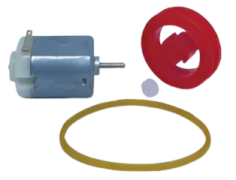
LUYỆN TẬP
Câu 1: Bộ phận của mô hình xe điện chạy bằng pin trong hình dưới đây được gọi là gì?
A. Khung xe
B. Động cơ và hệ truyền động
B. Động cơ và hệ truyền động
C. Trục và bánh xe
D. Nguồn điện

Slide 21
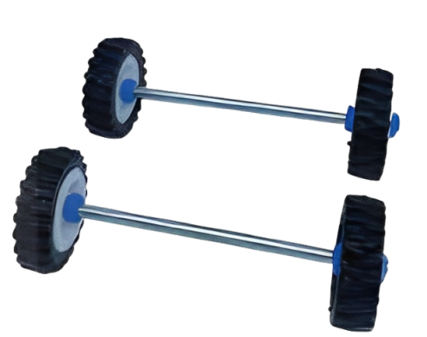
Câu 2: Bộ phận của mô hình xe điện chạy bằng pin trong hình dưới đây được gọi là gì?
A. Trục và bánh xe
A. Trục và bánh xe
B. Khung xe
Động cơ và hệ truyền động
D. Nguồn điện

Slide 22
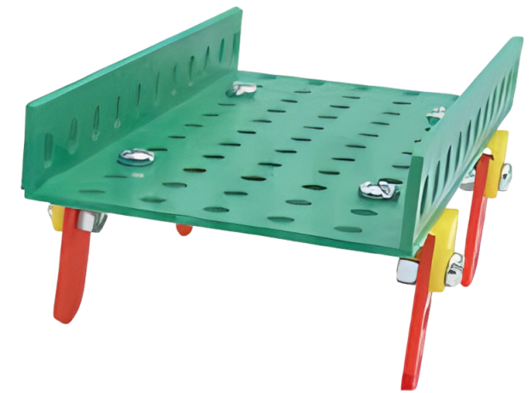
Câu 3: Bộ phận của mô hình xe điện chạy bằng pin trong hình dưới đây được gọi là gì?
A. Động cơ và hệ truyền động
B. Nguồn điện
C. Trục và bánh xe
D. Khung xe
D. Khung xe

Slide 23
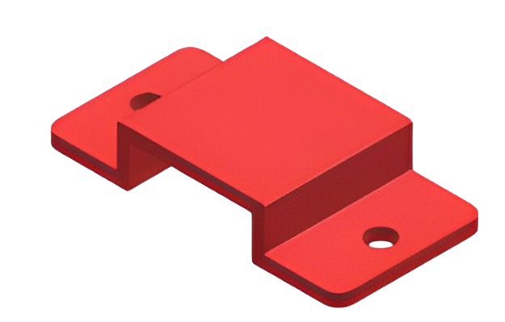
Câu 4: Tên gọi của chi tiết trong hình bên là:
A. Tấm lớn
B. Thanh chữ U dài
C. Trục và bánh xe
C. Tấm 2 lỗ
D. Thanh thằng 3 lỗ

Slide 24

Câu 5: Dụng cụ trong hình dưới đây có tên gọi là gì?
A. Cờ - lê
A. Cờ - lê
B. Tua - vít
C. Kéo
D. Vít dài

Slide 25

Câu 6: Dụng cụ trong hình dưới đây có tên gọi là gì?
A. Cờ - lê
B. Nguồn điện
C. Kéo
D. Vít dài

Slide 26
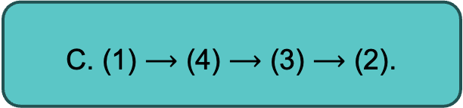
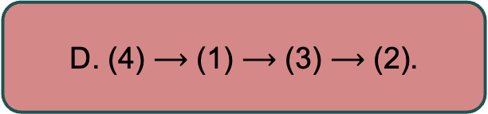
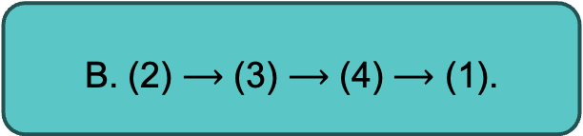
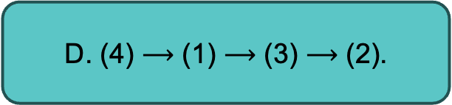
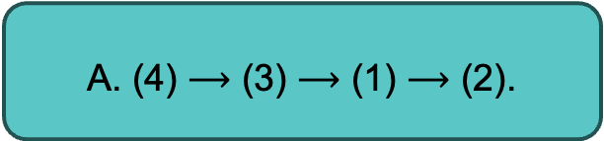
Câu 7: Sắp xếp các bước dưới đây theo đúng thứ tự các bước lắp ráp mô hình xe điện chạy bằng pin là:
(1) Lắp động cơ và giá pin vào khung xe
(3) Lắp hệ truyền động vào trục và bánh xe.
(2) Kiểm tra hoạt động của mô hình.
(4) Lắp khung xe.
A. (4) $⟶$ (3) $⟶$ (1) $⟶$ (2).
B. (2) $⟶$ (3) $⟶$ (4) $⟶$ (1).
C. (1) $⟶$ (4) $⟶$ (3) $⟶$ (2).
D. (4) $⟶$ (1) $⟶$ (3) $⟶$ (2).
D. (4) $⟶$ (1) $⟶$ (3) $⟶$ (2).

Slide 27
VẬN DỤNG
Các em hãy trưng bày và giới thiệu mô hình xe điện chạy bằng pin của mình. Sau đó tự đánh giá sản phẩm của mình qua phiếu đánh giá sản phẩm.
PHIẾU ĐÁNH GIÁ SẢN PHẨM
Tiêu chí | 😊 | 😐 | 😣
Đúng và đủ chi tiết
Đúng hình dạng, gọn gàng
Đúng hình dạng, gọn gàng
Đúng hình dạng, gọn gàng

Slide 28
DẶN DÒ VỀ NHÀ
Ôn tập kiến thức đã học.
Về tìm hiểu nội dung Bài 8: Mô hình máy phát điện gió.

Slide 29
CẢM ƠN CÁC EM ĐÃ THAM GIA BUỔI HỌC NGÀY HÔM NAY!

